Slide 1
CHỦ ĐỀ 5:LÀM HỘP – GÓI QUÀ
BÀI 18: KỸ THUẬT LÀM NƠ CƠ BẢN

Slide 2
MỤC TIÊU
1/ Kiến thức:
Cung cấp cho học sinh kỹ thuật chung về làm nơ.
2/ Kỹ năng:
Rèn luyện kỹ năng làm nơ.
3/ Thái độ:
- Học sinh yêu thích môn học, có hứng thú tìm tòi, sáng tạo trong môn học.
- Học sinh chăm chỉ, khéo léo, có tính thẩm mĩ.

Slide 3
TRỌNG TÂM BÀI DẠY
Kỹ thuật về làm nơ cơ bản.

Slide 4
ĐỒ DÙNG DẠY HỌC
Giáo viên :
- Bảng, phấn
- Dụng cụ , vật liệu làm nơ.
- Mẫu một số loại nơ.
Học sinh :
- Dụng cụ, vật liệu làm nơ.
- Tranh ảnh, mẫu vật nơ.

Slide 5
ÔN BÀI CŨ
CHỦ ĐỀ 5:LÀM HỘP – GÓI QUÀ
BÀI 17: HỘP NẮP LIỀN HÌNH CHỮ NHẬT

Slide 6
1. Khi chọn giấy gói quà phải chú ý:
A. giới tính, tuổi tác sở thích người tặng quà
B. sở thích của người tặng quà
C. giới tính, tuổi tác sở thích người nhận quà
D. sở thích của người nhận quà

Slide 7
2. Công dụng của hộp đựng quà:
A. Trang trí món quà.
B. Giữ cho món quà luôn hấp dẫn.
C. Bảo vệ món quà, giữ cho món quà sạch, mới mẻ.
D. Bảo vệ món quà không bị trầy xước

Slide 8
3. Bí quyết của một gói quà đẹp là :
A. Chất liệu ruybăng
B. Kiểu nơ
C. Chất liệu giấy gói
D. Cách thắt nơ và đính nơ.

Slide 9
GIỚI THIỆU BÀI MỚI
Để tặng bạn một món quà nhân dịp chúc mừng nào đó. Chúng ta có thể tạo ra một hộp quà chứa đựng tình yêu thương của mình, bằng cách tự mình làm nên một chiếc hộp trên đó đính kèm một bông nơ xinh xắn. Chúng ta hãy cùng nhau tìm hiểu cách làm nơ cơ bản.

Slide 10
CHỦ ĐỀ 5:LÀM HỘP – GÓI QUÀ
BÀI 18: KỸ THUẬT LÀM NƠ CƠ BẢN

Slide 11

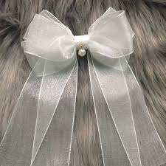
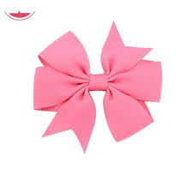
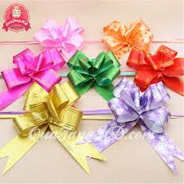
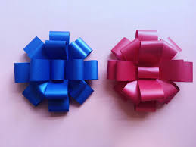
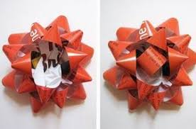

Em hãy quan sát

Slide 12
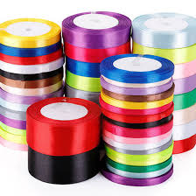
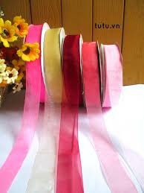
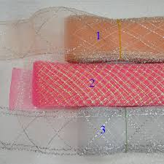
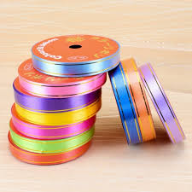
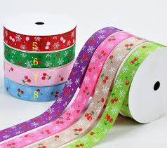
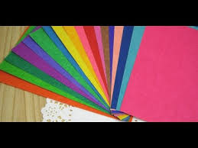
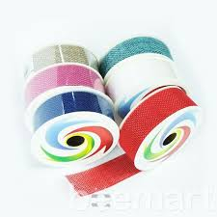
Em hãy cho biết để làm nơ, chúng ta cần chuẩn bị những nguyên liệu nào?
Rua băng lụa
Rua băng voan
Rua băng lưới
Rua băng nhựa
Giấy
Rua băng nhựa
Rua băng vải đay

Slide 13
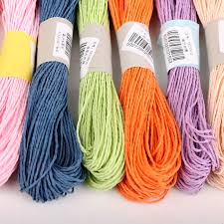
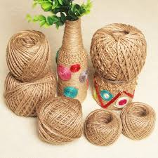
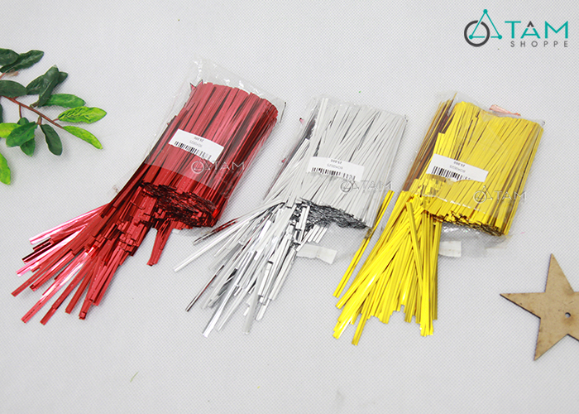
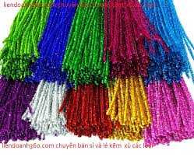
Em hãy quan sát
Dây giấy
Dây bố
Dây kẽm
Dây kẽm kim tuyến

Slide 14
I.Chuẩn Bị :
1. Nguyên liệu:
- Nơ làm từ nhiều chất liệu như giấy, vải, lụa, nhựa..với nhiều hoa văn, màu sắc, kích thước khác nhau.
- Dây cố định nơ : dây giấy, dây bố, dây kẽm

Slide 15
Theo em để làm ra được những chiếc nơ xinh xắn, chúng ta cần những dụng cụ nào ?

Slide 16
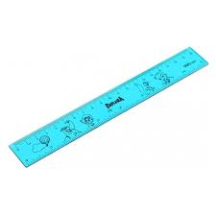
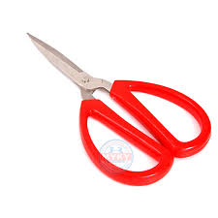
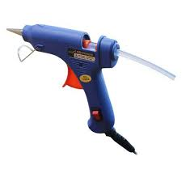
2. Dụng cụ:
Thước
Kéo
Súng bắn keo

Slide 17
Theo em nguyên tắc phối màu giữa hộp quà và nơ là như thế nào?

Slide 18
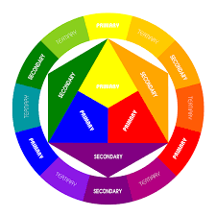
II/ Nguyên tắc phối màu giữa hộp quà và nơ:
1. Vòng tròn màu căn bản

Slide 19
Theo em như thế nào là màu tương đồng?

Slide 20

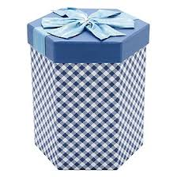


II/ Nguyên tắc phối màu giữa hộp quà và nơ:
2. Màu tương đồng
- Màu tương đồng là giữa gói quà và nơ sử dụng cùng tông màu nhưng độ đậm nhạt khác nhau
VD: Hồng nhạt – Hồng đậm
Xanh chuối – Xanh rêu
Vàng chanh – Vàng nghệ

Slide 21



II/ Nguyên tắc phối màu giữa hộp quà và nơ:
3. Màu tương phản
- Màu tương phản là giữa gói quà và nơ sử dụng tông màu đối nhau.
VD: Vàng - Đỏ ; Vàng – Tím ; Xanh dương - Cam ;
Xanh lá – Đỏ

Slide 22
Theo em qui trình làm nơ là gì?

Slide 23
III/ Qui trình thực hiện:
Bước 1. Chọn kiểu dáng làm nơ
Bước 2. Chọn vật liệu
Bước 3. Cắt theo yêu cầu.
Bước 4. Xếp, dán, cột hoặc bấm ( tùy kiểu)
Bước 5. Tạo dáng
Bước 6. Hoàn tất

Slide 24
III/ YÊU CẦU KỸ THUẬT:
Em hãy nêu yêu cầu kỹ thuật khi làm nơ?
- Các cánh nơ thắt chặt.
- Màu sắc kết hợp theo tông màu tương đồng hoặc tương phản.
- Đẹp, thanh nhã.

Slide 25
1. Ruybăng có ép dây kim loại 2 bên là loại :
A. Ruybăng nhựa
B. Ruybăng lụa
C. Ruybăng vải.
D. Ruybăng giấy

Slide 26
2.Giữa gói quà và nơ sử dụng cùng tông màu gọi là màu tương đồng, đó là các cặp màu :
A. Xanh dương - Cam : Xanh lá – đỏ.
B. Xanh biển – Xanh dương ; Vàng – Tím
C. Hồng nhạt – Hồng đậm ; Xanh lá – Đỏ
D. Xanh chuối – Xanh rêu ; cà phê sữa- nâu

Slide 27
3.Bước đầu tiên của qui trình làm nơ là :
A. Chọn kiểu dáng làm nơ
B. Chọn vật liệu
C. Chọn dụng cụ phù hợp
D. Cắt theo yêu cầu kiểu dáng.

Slide 28
Dặn dò:
Chuẩn bị bài kỹ thuật làm nơ 2 cánh, 4 cánh, 6 cánh.

